Slide 1
从“何”说起 ——从家长语言看亲子沟通
国家二级心理咨询师
上海市妇女儿童服务指导中心（巾帼园）
魏迎娣

Slide 2
西方：语言是思维的外衣，
不同的语言
传递着不同的
思维方式和心理特点。
中国：言为心声

Slide 3
“说”的重要性
话不投机半句多；
听君一席话，胜读十年书；
一语惊醒梦中人；
刀子嘴、豆腐心；
词不达意；
口蜜腹剑……

Slide 4
家庭教育过程中对“说”的认识
日常生活：没问题
特殊状况：没办法
犯错、发脾气、逆反期……
一言不合就……
一言不发
其实，不然！

Slide 5
特殊状况的沟通“没办法”
恰恰是因为
日常生活的沟通“有问题”

Slide 6
中国家长使用频率最高的三个词
一个字：乖
二个字：听话
三个字：没出息

Slide 7
如何“说”从改变认识开始

Slide 8
如何“说”从改变认识开始
歌德说：“人们见到的，正是他们知道的。”
知道的越多，见到的就越多。
你看见的，都是你想看见的
“视”界的选择性

Slide 9
如何“说”从改变认识开始
改变对家庭关系的认识
改变对家长身份的认识
改变对孩子个体的认识
改变对家庭教育的认识

Slide 10
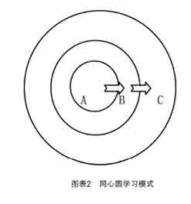
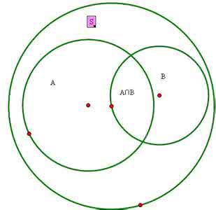
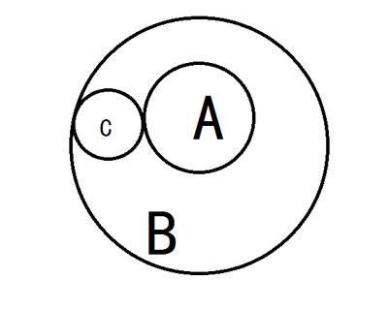
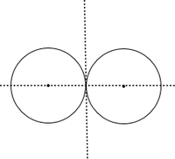
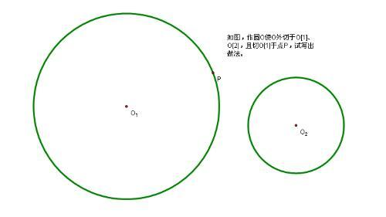
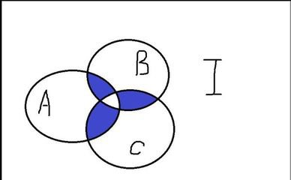
改变对家庭关系的认识

Slide 11
改变对家长身份的认识
家长是什么？
是一种身份、一个岗位、一份责任
只有“岗位”，没有“岗位培训”；
只有“上岗”，没有“退休”；
只有义务，没有权利；
中国最难当的“长”：家长

Slide 12
改变对家长身份的认识
1、家长是同行者，不是先行者；
爸龄、妈龄
2、家长是缔造者，不是所有者；
3、家长是引导者，不是替代者；
4、家长是参与者，不是指挥者；
5、家长是学习者，不是教育者。

Slide 13
改变对孩子个体的认识
1、我们家孩子咋就没别人家的孩子……
举世无双≠举世瞩目
每片叶子都是不一样的
莲花与仙人球
“扶不上墙的烂泥”

Slide 14
改变对孩子个体的认识
2、我们已经输在起跑线上了
人生不是一场比赛
人生是一次旅行
人生可以有不同的跑道

Slide 15
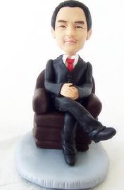
人才的分类 （北大心理学博士风里）
专业技术人才
销售人才
管理人才
创业人才
社会变革人才

Slide 16
人才的分类及心理品质 （北大心理学博士风里）
社会变革人才
对心理品质的要求
创业人才
管理人才
销售人才
专业技术人才
正规教育的作用

Slide 17
改变对孩子个体的认识
3、我要让TA成为……
自己未完成的梦想
前途无量

Slide 18
改变对家庭教育的认识
家庭教育是长期观察和发现的过程
家庭教育是持续改进和完善的过程
家庭教育是自我成长和学习的过程

Slide 19
改变对家庭教育的认识
家庭教育是系统工程
家庭教育是自我救赎
家庭教育是终身事业

Slide 20
改变对家庭教育的认识
为了孩子，不惜一切
你想给的和孩子想要的
做好自己，才是最好的家庭教育。

Slide 21
经典家长语录分析
TA根本不听我的
“对牛弹琴不是牛的错”
问题：解决针对性

Slide 22
经典家长语录分析
我都是为你好
我这么爱你
我对你这么好
问题：控制和绑架，没有从孩子角度出发，典型的家长视角

Slide 23
经典家长语录分析
大人的事情你不要管！
你只要管好你自己就不错了！
你只要好好学习，其他不要你管！
问题：迟早有一天，他会对你说“你管好你自己就好了，我不要你管！”
自私、缺乏责任感的孩子就是被我们这样“说”出来的！

Slide 24
经典家长语录分析
你快点给我把作业做好！
你给我听好了……
你就给我闯祸啊……
问题：灌输的理念是孩子做的一切都是为了你，都是你要TA做的，而不是TA的事，也不是TA的错！

Slide 25
经典家长语录分析
“你到底吃不吃？”“不吃。”
“那怎么行？！”“那怎么不行？”
“我说不行就不行”“凭啥？”
“凭我是你妈（爸）！”
问题：选择设定有误，缺乏引导性。
“用蓝色的碗吃还是黄色的碗吃？”
“用调羹吃还是筷子吃？”

Slide 26
经典家长语录分析
火车上的一家三口
孩子：啊！你们怎么不管我就先吃了？
父母：宝宝对不起，爸妈现在就喂你。
问题：盲目满足孩子，错失教育机会。

Slide 27
经典家长语录分析
女主播和女儿的对话
“女儿，妈妈和你做朋友，好吗？”
……“你不想做我妈了？”
问题：目的性太强

Slide 28
经典家长语录分析
儿子同学的妈妈
“你看这奥运冠军，才和你一样大”
“你咋不说马云和你也一样大呢！”
问题：没有比较就没有伤害
不恰当的比较方式

Slide 29
经典家长语录分析
儿子的质疑
儿子问：妈妈，你不是大学生吗，怎么连我们小学生的题目也不会做？
家长：1、示弱、坦诚交流
2、建立对比标准

Slide 30
经典家长语录分析
妈妈的“大饼”
好好读书
才能有
好工作
才能有
好对象
才能有
好人生

Slide 31
经典家长语录分析
“学霸”父亲的质疑
就你，还想双A＋
家长：不质疑目标
帮助寻找差距
商议解决方案

Slide 32
经典家长语录分析
好孩子都是夸出来的
“儿子，加油！我看好你！”
“宝贝，你是妈妈的骄傲！”
问题：假大空！
要真诚发现，要有内容！

Slide 33
经典家长语录分析
十万个问什么
问题：“说”并不是单向“告知”，还有“提问”和“倾听”，所以，要多问孩子“为什么”，多提问给孩子，搭建沟通的桥梁。

Slide 34
祝 福
家长们成为“四有”家长
家中有爱
教育有方
相处有道
生活有趣

